Slide 1
硬幣聲音辨識專題報告
指導教授：顏士淨教授
專題參與人員：羅禾筑、王天佑、王振權

Slide 2
目錄
計畫摘要
前言
研究動機
研究問題
研究方法
流程圖
研究步驟
研究過程
結果與討論
總結
參考文獻
QA

Slide 3
プロジェクト概要
キーワード :コイン、音声認識、深層学習、畳み込みニューラルネットワーク
コンピュータの発明以前の初期の音声認識として、人々は初期の音声合成器を音声認識と合成の原型と見なしていました。1920年代に生産された「Radio Rex」玩具犬は最初の音声認識機器であり、この犬は名前が呼ばれるとベースから跳び出すことができました。コンピュータに基づく初期の音声認識システムは、AT&Tベル研究所によって開発されたAudrey音声認識システムであり、10個の英語の数字を認識することができました。その認識方法は音声中の共鳴ピークを追跡するものでした。このプロジェクトでは、深層学習技術を使用して異なるコインの音を識別しています。音声ファイルはMFCC（メル周波数ケプストラム係数）特徴に変換され、その後、モデルの訓練とテストに使用されます。プロジェクトに関連する主なステップには、データの前処理、モデルの構築、訓練、および評価が含まれています。
Notes:
最早的聲音辨識在電腦發明之前，人們用早期的聲碼器來視作語音辨識及合成的雛形，而在這個項目中，我們使用了深度學習技術來識別不同硬幣的聲音。聲音文件被轉換成 MFCC（梅爾頻率倒譜係數）特徵，然後用於訓練和測試模型。項目涉及的主要步驟包括數據預處理、模型構建、訓練和評估。

Slide 4
序文（じょぶん）
硬貨の音声認識技術は、音の特徴を通じて異なる硬貨の種類を識別することを目的とした新興技術です。技術の進歩に伴い、音声認識技術はさまざまな分野に応用されており、その中には硬貨の識別も含まれています。本研究では、深層学習の手法を用いて、硬貨から発生する音声信号を分析し、1元、10元、50元硬貨を自動で識別することを目指し、現代の貨幣識別技術の効率と精度を向上させることを目指しています。
音声認識技術の起源は、20世紀半ばに遡ります。初期の音声認識システムは主に音声のスペクトル特性とパターン認識に基づいており、音声認識や音楽分析に利用されていました。コンピュータと人工知能技術の進歩に伴い、音声認識の応用は、生物医学、環境モニタリング、安全監視、硬貨識別など、より広範な分野に拡大しています。硬貨識別において、音声認識技術は新しい解決策を提供しています。硬貨が地面に落ちたり転がったりする際に発生する音声の特徴を分析することで、異なる種類の硬貨を区別し、自動的に硬貨の識別やカウントを行うことができます。これにより、金融、商業、自動販売機などの分野において、利便性と効率性が向上します。
本論文では、硬貨の音声認識技術の研究と応用を探求し、深層学習モデルを構築することで、異なる硬貨を正確に識別することを目指します。
Notes:
硬幣聲音辨識技術是一項旨在通過聲音特徵來識別不同硬幣類型的新興技術。隨著科技的不斷發展，聲音辨識技術逐漸應用於各個領域，其中包括硬幣的識別和辨識。本專題旨在利用深度學習方法，通過分析硬幣產生的聲音信號，實現對1元、10元和50元硬幣的自動識別，從而提高現代貨幣識別技術的效率和準確性。

Slide 5
研究の動機
研究の動機は、バスの運転手が日常業務で大量の硬貨を扱う必要があることに由来しています。バスの運行において、運転手は乗客から運賃を受け取り、お釣りを渡す必要があり、これには多くの硬貨を取り扱う作業が伴います。しかし、硬貨の識別やカウントは時間がかかり、特に種類が多い場合、ミスが発生しやすい作業です。
この問題を解決するために、現代技術、特に音声認識技術の応用を活用することを目指しています。異なる硬貨が地面に落ちたり転がったりした際に発生する音声の特徴を分析することで、1元、10元、50元など、さまざまな硬貨を自動で識別し区別できるスマートシステムを構築することが可能です。この研究は、バスの運転手が業務で小銭を扱う効率を向上させるだけでなく、自動販売機、セルフサービス業界、金融機関など、他の分野でも重要な役割を果たすことができます。このような硬貨識別技術により、操作の利便性と精度が大幅に向上し、より良いユーザー体験とサービス効率を提供することができるでしょう。

Slide 6
研究の問題
硬貨の音声識別の方法に関する研究で、次の問題がまとめられました：
どのように迅速かつ正確に硬貨の種類を判断するか？
機械学習のトレーニングモデルはどのように選ぶべきか？
音声識別の識別率をどのように向上させるか？

Slide 7
研究方法
スペクトル分析 (すぺくとるぶんせき)
特徴抽出 (とくちょうちゅうしゅつ)
ノイズ除去と不要成分の排除 (のいずじょきょとふようせいぶんのはいじょ)
音声の構造と音声特徴の分析 (おんせいのこうぞうとおんせいとくちょうのぶんせき)
Notes:
一.頻譜分析：
通過將聲音信號進行傅立葉轉換，可以將其表示為在頻率上的成分，即頻譜。這使得我們可以分析聲音信號中各種頻率的分佈情況，從而了解聲音的結構和特徵。
二.特徵提取：
基於頻率域的表示，可以從頻譜中提取出各種特徵，例如梅爾頻率倒譜係數（MFCC）。這些特徵能夠捕捉聲音的局部和全局特性，並且用於構建聲音辨識模型。
三.降噪和去除不需要的成分：
傅立葉轉換可以將聲音信號分解為不同頻率的成分，這使得我們可以對信號進行降噪和去除不需要的成分。例如，可以將低能量的高頻噪音部分去除，以提高信號的品質。
四.分析聲音結構和語音特徵：
通過對頻譜進行分析，可以了解聲音的結構和語音特徵，例如音高、音量等。這些信息對於語音辨識和語音分析具有重要意義。

Slide 8
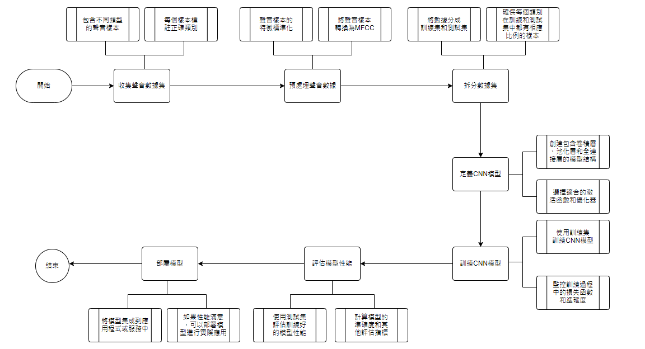
流程圖
Notes:
首先我們要先收集聲音的數據集，然後做聲音數據預處裡，將聲音文件轉換成 MFCC 特徵向量，再把數據按比例拆分成訓練集合測試集。接下來建立了一個簡單的CNN模型，用於訓練和識別聲音文件的類別。該模型包括卷積層、池化層和全連接層，並使用 softmax 激活函數輸出分類結果。使用 keras 庫編譯模型，並使用訓練集進行模型訓練。訓練過程中的準確性和損失等指標被記錄下來，以便後續分析和優化模型。最後，對模型進行評估並保存模型文件（.h5 格式），以備將來進行預測和部署。

Slide 9
研究手順
1円、10円、50円の音声ファイルをそれぞれ500個収集する。
librosaパッケージを使用して、各音声ファイルをMFCC特徴ベクトルに変換する。
MFCC特徴ベクトルをCNNの入力形式に変換する。
CNNモデルをトレーニングする。
任意のコイン音声ファイルをテストとして指定し、正確に予測できるかどうかを確認し、
精度を分析する。

Slide 10
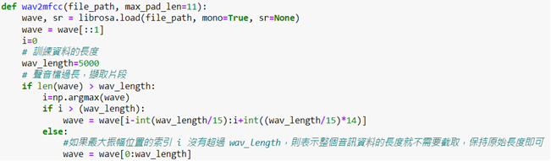
研究過程 - データ特徴の抽出
Notes:
這段程式碼是為了從音訊檔案中提取 MFCC 特徵而設計的。在這段程式碼中，我們使用了 librosa 函式庫來載入音訊檔案，並利用其提供的功能來提取 MFCC 特徵。在實作中，我們發現當音訊檔案的最大振幅往往會在一開始硬幣掉下去第一聲的位置，所以為了盡可能採樣完整的片段，因此，我們將採樣範圍定在音訊中振幅最大的位置的前 1/15 到後 14/15 這段區間，這樣做能夠有效提升特徵提取的效果。並且能夠有效地保留有用的音訊資訊，同時減少了不必要的資料量，有助於提高後續模型訓練的效率和準確性。

Slide 11
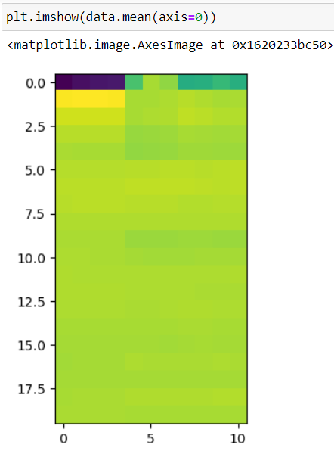
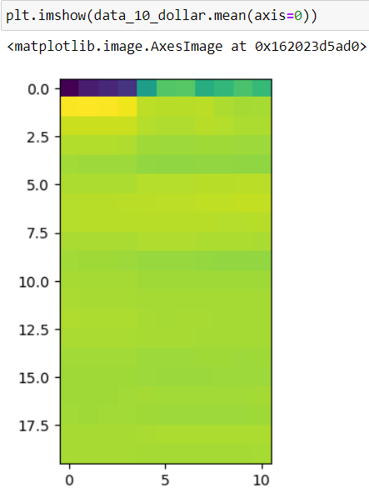
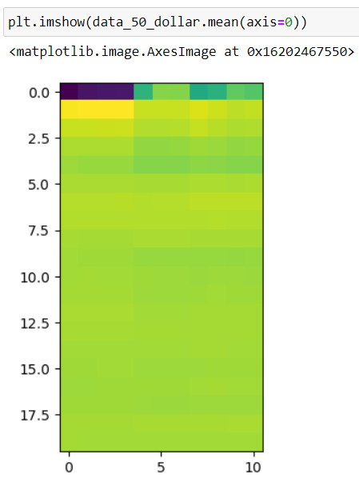
研究過程 - データの色彩認識

Slide 12
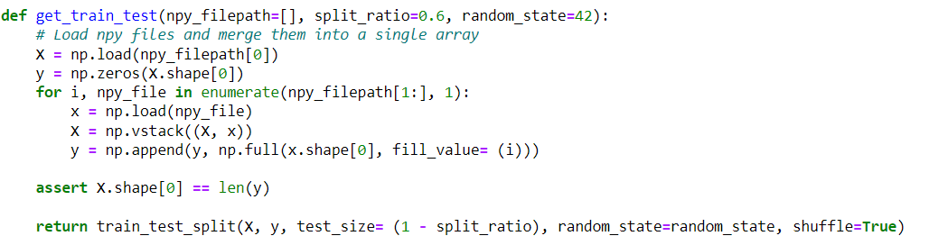
研究過程 - 訓練データとテストデータに分割
Notes:
這段程式碼會將提供的 NumPy 數組檔案加載進記憶體中，然後根據指定的分割比例將資料分割為訓練組和測試組。訓練組和測試組包括特徵和對應的標籤，並且可以根據指定的隨機種子進行洗牌。最後，將分割後的資料返回給呼叫者。

Slide 13
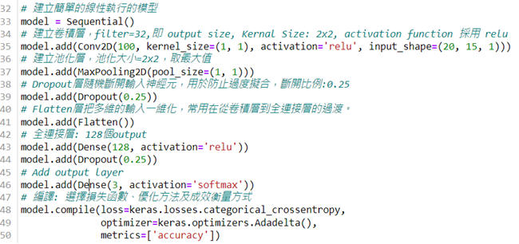
研究過程 - 訓練モデルの構築
Notes:
這段程式碼是建立一個簡單的卷積神經網路模型，用於音訊檔案的聲音辨識，這個模型由一個卷積層、一個池化層、兩個 Dropout 層、一個 Flatten 層和兩個全連接層組成。它的輸入形狀為 (20, 15, 1)，對應於 MFCC 特徵的維度。該模型的最終輸出是一個大小為 3 的 softmax 分類器，對應於3個類別。模型使用的損失函數是 categorical_crossentropy，優化方法是 Adadelta，並且使用 accuracy 作為衡量模型性能的指標。

Slide 14
研究過程 - モデル訓練の変数
X_train は訓練データの特徴量データです； y_train_hot は訓練データのラベルデータ（one-hot エンコーディング処理済み）です；
batch_size=16 は、毎回の訓練で使用するサンプルのバッチサイズを 16 に指定します；
epochs=200 は、訓練の反復回数を 200 回に指定します；
verbose=1 は、訓練過程の出力詳細を指定し、1 に設定すると進行状況バーが表示されます；
validation_data=(X_test, y_test_hot) は、モデルの検証に使用するテストデータで、特徴量データ X_test と対応するラベルデータ y_test_hot を含みます。
Notes:
在訓練過程中，模型將根據訓練數據進行梯度下降優化，並同時使用測試組數據進行驗證。訓練過程中的損失函數值和準確率等指標將被記錄下來，以便後續分析和可視化。

Slide 15

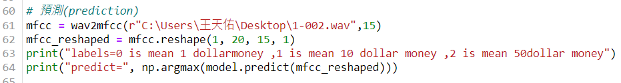
研究過程 - モデルの評価と予測
Notes:
evaluate 函式將計算模型在測試組上的損失值和準確率。score 是一個包含兩個元素的列表，第一個元素是測試損失值，第二個元素是測試準確率。這兩個值將被打印出來，用於評估模型的性能表現。
wav2mfcc 函式將要測試的音檔的指定路徑轉換為 MFCC 特徵， 將獲得的 MFCC 特徵重新調整為模型所需的形狀；使用模型對新音訊檔案進行預測，並取得預測結果中概率最高的類別的索引，即該音訊檔案被分類為哪個類別。

Slide 16
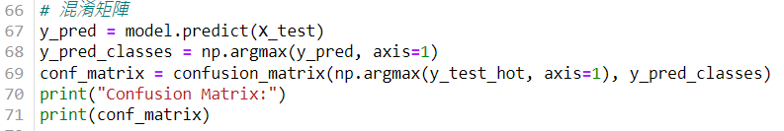
研究過程 - 混同行列
モデルの正確に分類されたサンプル数 (1dollar to 1 dollar) | モデルの誤分類されたサンプル数 (1dollar to 10 dollar) | モデルの誤分類されたサンプル数 （1dollar to 50dollar ）
モデルの誤分類されたサンプル数 (10dollar to 1 dollar) | モデルの正確に分類されたサンプル数 (10dollar to 10 dollar) | モデルの誤分類されたサンプル数 （10dollar to 50dollar ）
モデルの誤分類されたサンプル数 (50dollar to 1 dollar) | モデルの誤分類されたサンプル数 (50dollar to 10 dollar) | モデルの正確に分類されたサンプル数 (50dollar to 50 dollar)
Notes:
混淆矩陣:
主對角線元素（True Positives）：主對角線上的元素表示模型正確分類的樣本數量，即實際類別與預測類別相同的樣本數量。
非主對角線元素：非主對角線上的元素表示模型錯誤分類的樣本數量，即模型將樣本錯誤分類為其他類別的情況。

Slide 17
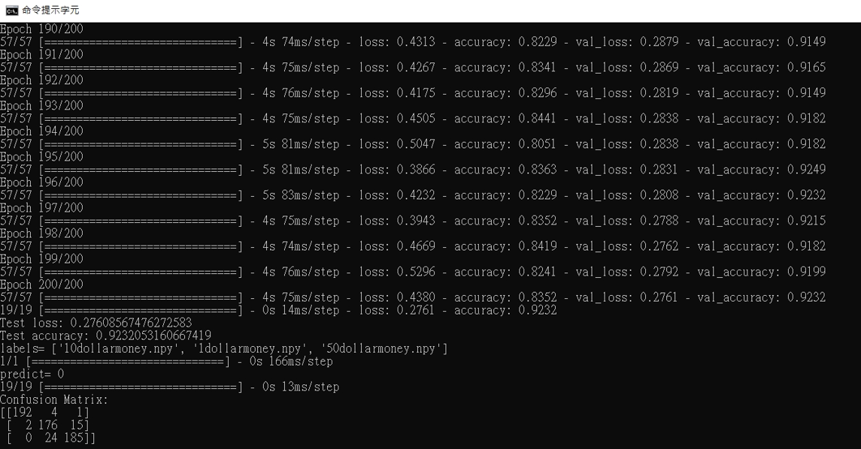
結果と議論 - 実行結果
精度：92.3%

Slide 18
結果與討論-成果分析
モデルの正確に分類されたサンプル数 (1dollar to 1 dollar) 192 | モデルの誤分類されたサンプル数 (1dollar to 10 dollar) 4 | モデルの誤分類されたサンプル数 （1dollar to 50dollar ） 1
モデルの誤分類されたサンプル数 (10dollar to 1 dollar) 2 | モデルの正確に分類されたサンプル数 (10dollar to 10 dollar) 176 | モデルの誤分類されたサンプル数 （10dollar to 50dollar ） 15
モデルの誤分類されたサンプル数 (50dollar to 1 dollar) 0 | モデルの誤分類されたサンプル数 (50dollar to 10 dollar) 24 | モデルの正確に分類されたサンプル数 (50dollar to 50 dollar) 185
Notes:
我們的模型訓練後test set的準確率為92.32%，我們透過增加特徵抓取，雖然導致辨識一個音檔可能需要5分鐘以上，但換取來高準確率，透過混淆矩陣可以發現辨實際屬於1元的資料的樣本總數為 197。其中，有 192 個樣本被正確預測為1元的資料（True Positives），有 4 個樣本被錯誤預測為10元的資料（False Negatives），有 1 個樣本被錯誤預測為50元的資料（False Negatives）。而實際屬於10元的資料的樣本總數為 193筆，其中，有 176 個樣本被正確預測為10元（True Positives），有 2 個樣本被錯誤預測為1元（False Positives），有 15 個樣本被錯誤預測為50元（False Negatives）。實際屬於50元的樣本總數為 209。其中，有 24 個樣本被錯誤預測為10元（False Positives），有 185 個樣本被正確預測為50元（True Positives），沒有樣本被錯誤預測為1元（False Negatives）。

Slide 19
結果と議論
Q: 硬貨の種類を迅速かつ正確に判断するにはどうすればよいですか？
A: 実験結果によると、音声の振幅が最大になる部分、つまりコインが落ちる際の最初の音の位置で音声を取得することが多いです。
Q: 音声認識の識別率を向上させるにはどうすればよいですか？
A: 損失関数を調整して特徴の抽出を増やすことです。特徴の数が多いほど識別率は高くなりますが、データ量が増えるため、処理に時間がかかります。

Slide 20
結論
このプロジェクトを通じて、私たちは深層学習技術を使用して音声データを処理し、音声分類のための畳み込みニューラルネットワークモデルを構築しました。適切なデータ前処理とモデル設計を行い、コインの音声の自動識別を実現しました。これにより、音声処理と分類タスクに関する興味深いケースと例を提供しました

Slide 21
参考文献
Day 25：自動語音識別(Automatic Speech Recognition) -- 觀念與實踐
https://ithelp.ithome.com.tw/articles/10195763
飛文彬(2022)。深度學習之聲音辨識應用於金屬待測物。 ［碩士論文］，國立虎尾科技大學車輛工程系碩士班。 https://hdl.handle.net/11296/7q6zm5
鄧氏陲殷(2017)。基於深度學習之聲音辨識及偵測。［碩士論文］，國立中央大學資訊工程學系。
https://hdl.handle.net/11296/umdja4
梅爾倒頻譜-維基百科
https://zh.wikipedia.org/zh-tw/%E6%A2%85%E7%88%BE%E5%80%92%E9%A0%BB%E8%AD%9C

Slide 22
参考文献
語音辨識-維基百科
https://zh.wikipedia.org/zh-tw/%E8%AF%AD%E9%9F%B3%E8%AF%86%E5%88%AB
傅立葉變換
https://hackmd.io/@jkrvivian/B1wHF21ib?type=view
CNN卷積神經網路
https://hackmd.io/@allen108108/rkn-oVGA4
卷積神經網路的運作原理
https://brohrer.mcknote.com/zh-Hant/how_machine_learning_works/how_convolutional_neural_networks_work.html
Mel-Frequency Cepstral Coefficients Explained Easily
https://www.youtube.com/watch?v=4_SH2nfbQZ8

Slide 23
ご覧いただきありがとうございます
ご覧いただきありがとうございます

